Slide 1
Problème 1
Aujourd’hui, c’est l’anniversaire de Paul.
Quel âge a-t-il ?

Slide 2
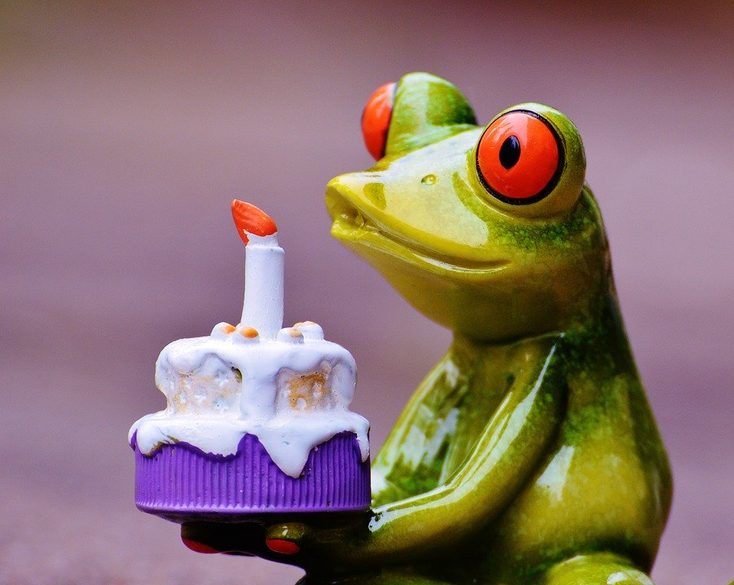
Indice
Voici le gâteau de la grenouille qui a 1 an aujourd’hui.

Slide 3
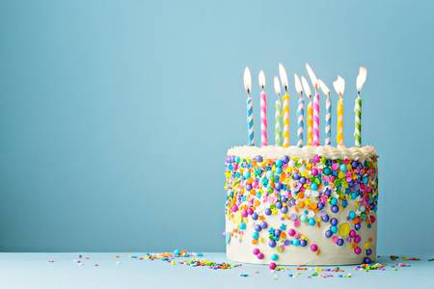
Problème 2
Aujourd’hui, c’est l’anniversaire de Clara.
Quel âge a-t-elle ?

Slide 4
Problème 3
Aujourd’hui, c’est l’anniversaire de Rayan.
Il a 5 ans.
Qu’en pensez-vous ?

Slide 5
Indice 1
1 | 2 | 3 | 4 | 5 | 6 | 7 | 8 | 9 | 10
Pour le moment, il y a 3 bougies sur le gâteau.

Slide 6
Indice 2
Pour le moment, il y a 3 bougies sur le gâteau.
Rayan a 5 ans.

Slide 7
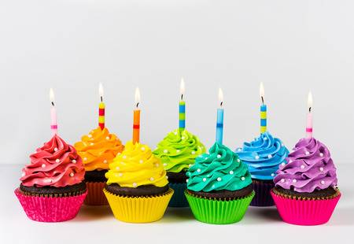
Problème 4
Aujourd’hui, c’est l’anniversaire de Manon.
Elle a 5 ans.
Qu’en pensez-vous ?

Slide 8
Indice 1
1 | 2 | 3 | 4 | 5 | 6 | 7 | 8 | 9 | 10
Pour le moment, il y a 7 bougies sur le gâteau.

Slide 9
Indice 2
Pour le moment, il y a 7 bougies sur le gâteau.
Manon a 5 ans.

